Slide 1
Wyprawa na marsa
Kwestia energii
Mikołaj Karawacki
Departament Bezpieczeństwa Kosmicznego
Polska Agencja Kosmiczna

Slide 2
Zacznijmy od podstaw

Slide 3
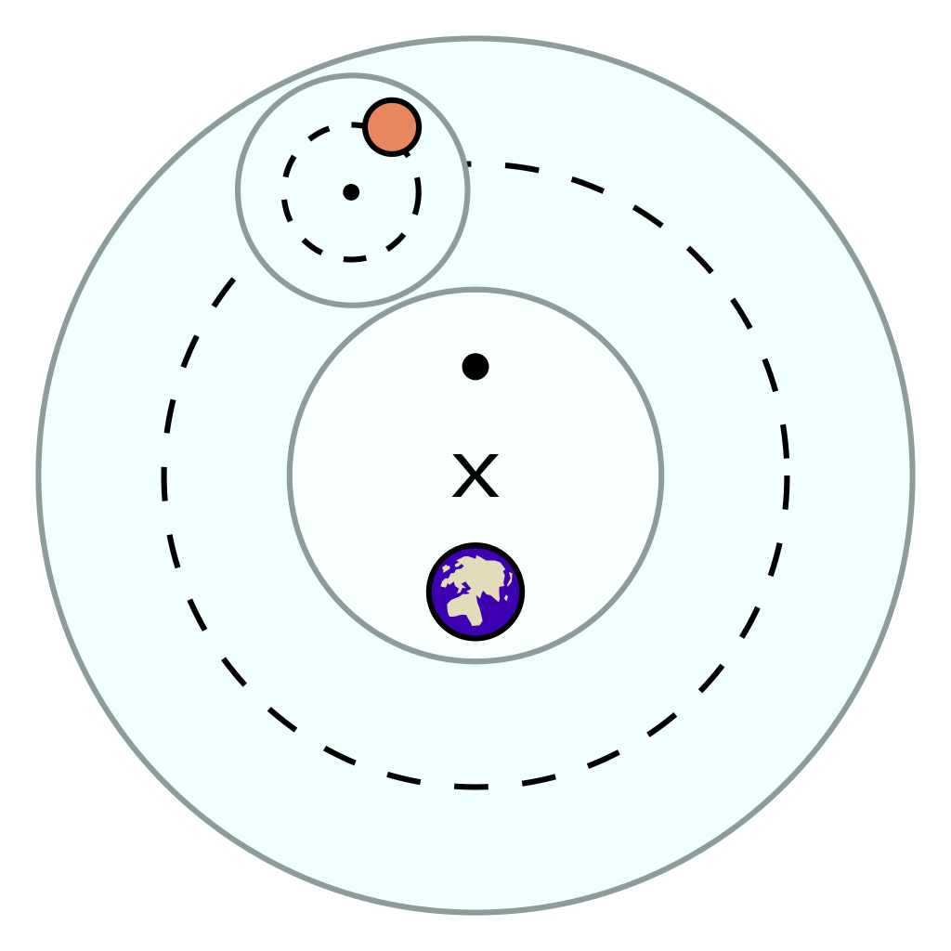
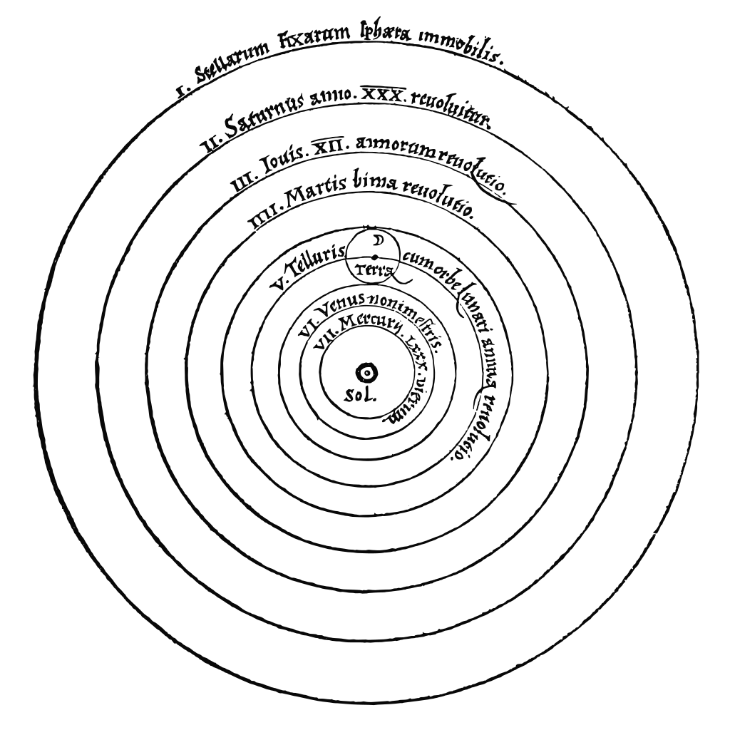
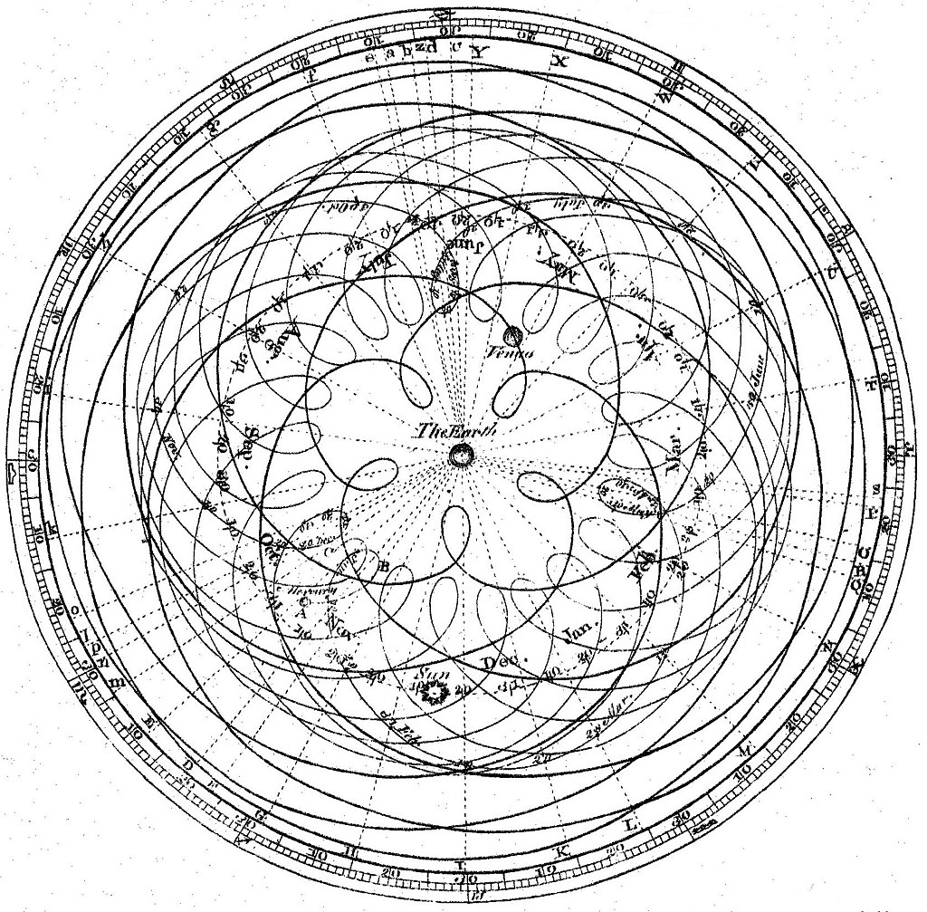
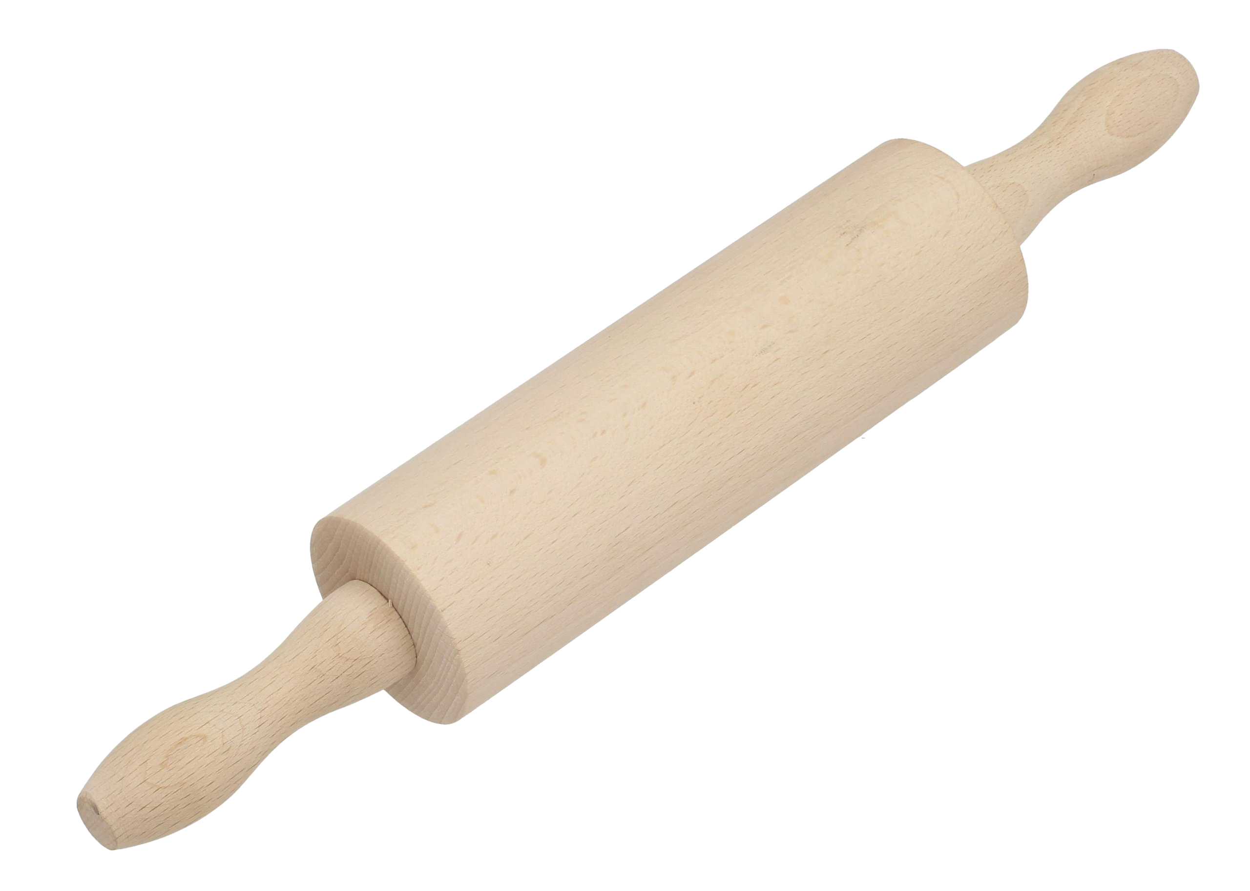
Od Kopernika…
W „O obrotach…” Kopernik upraszcza złożony geocentryczny model „nieba” stworzony przez Ptolemeusza i kolejne pokolenia astronomów przez zmianę środka układu odniesienia – przeniesienie go z Ziemi na Słońce
Transformacja Kopernika

Slide 4
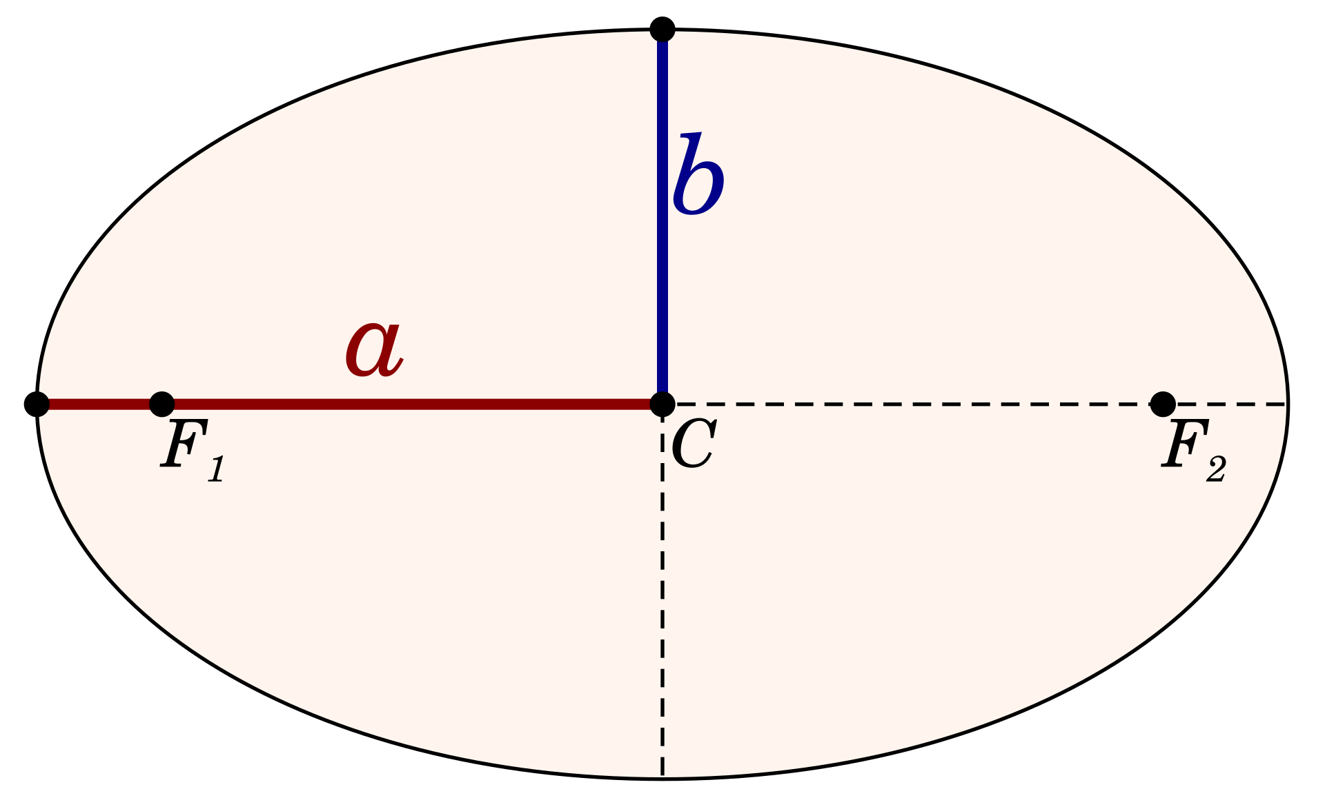
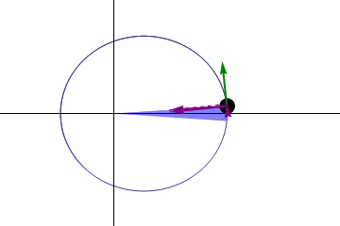


Keplera…
Bazując swoje obliczenia na wysokiej – jak na okres w historii astronomii, w którym jeszcze nie używano teleskopów – dokładności obserwacjach Tycho de Brahe, Johannes Kepler rozwinął rozważania Mikołaja Kopernika do 3 praw ruchu planetarnego:
Planety poruszają się wokół Słońca po torach eliptycznych. W jednym z ognisk elipsy znajduje się Słońce. We współrzędnych biegunowych, tor ten można opisać równaniem
$r\left[θ\left(t\right)\right]= \frac{a(1−e^{2})}{1+e⋅cos[θ\left(t\right)]}$
W jednakowych odstępach czasu, promień wodzący planety zakreśla równe pola $A$ (← zasada zachowania momentu pędu!)
$\frac{dA(t)}{dt}=const. ≡\frac{1}{2m_{p}}\left(\vec{r}×\vec{p}\right)$
Druga potęga okresu orbitalnego $P$ i trzecia potęga półosi wielkiej $a$ orbity są do siebie proporcjonalne - współczynnik proporcjonalności jest funkcją sumy mas gwiazdy $M_{⋆}$ i planety $m_{p}$
$\frac{P^{2}}{a^{3}}= \frac{4π^{2}}{G(M_{⋆}+m_{p})}$
$$e= \sqrt{1 − {\left(\frac{b}{a}\right)}^{2}}$$

Slide 5

Newtona…
W napisanych w 1687 r. „Podstawach matematycznych filozofii przyrody”, Newton nie tylko wprowadza siłę powszechnego ciążenia, zależną od odwrotności kwadratu odległości, jako przyczynę obserwowanych ruchów planet ale i stawia fundament matematycznego opisu ruchu na trzech filarach
Ciało pozostaje nieruchome lub w ruchu (po prostej) o stałej prędkości $v$ tak długo jak nie działa na nie zewnętrzna siła
$v=const. ≡\frac{dv}{dt}=0⇒F=0$
Przyspieszenie $a$ – czyli zmiana prędkości/pędu – ciała jest proporcjonalne do wypadkowej siły $F_{w}$ działającej na to ciało. Stałą proporcjonalności jest masa $m$ ciała
$a= \frac{F_{w}}{m}$
Jeśli dwa ciała wywierają na siebie wzajemnie siły, siły te mają tę samą wartość ale przeciwne kierunki

Slide 6
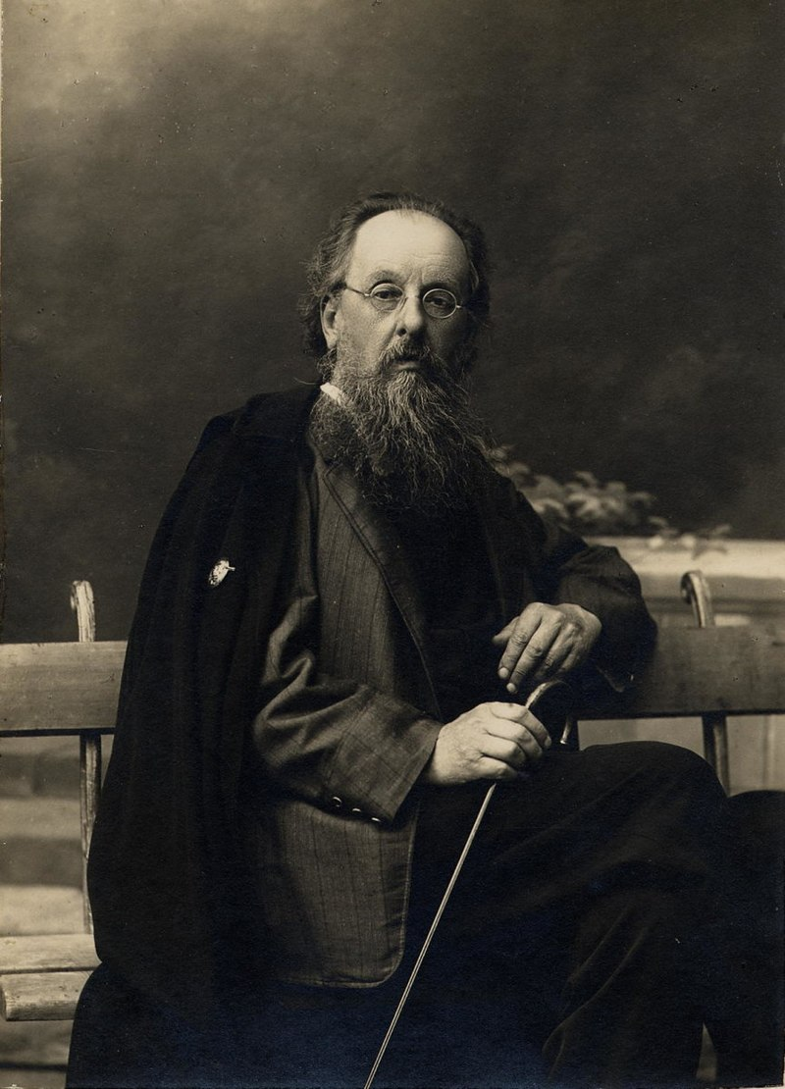

I Ciołkowskiego
Syn polskiego zesłańca, Konstantyn Ciołkowski, na przełomie XIX i XX w. (1897) opracował
opis matematyczny działania silnika rakietowego, pracując jako nauczyciel fizyki w wiejskiej
szkole w Borowsku (obwód kałuski).
Opis ten wiąże masę początkową $m_{0}$ (przed spaleniem paliwa i utleniacza) i końcową $m_{f}$ (po wypaleniu)
rakiety z prędkością równoważną $v_{eq}$ spalin i zmianą prędkości $Δv$ rakiety uzyskaną z tego spalania.
$$Δv=v_{eq} ln\left(\frac{m_{0}}{m_{f}}\right)$$
Równoważnie $Δv$ wyznaczyć można całkując po czasie iloraz chwilowej siły ciągu $\vec{T}(t)$ silnika i chwilowej masy $m(t)$ rakiety
$$Δv= \int_{t_{0}}^{t_{f}}{\frac{\left|\vec{T}(t)\right|}{m(t)} dt}$$
Prędkość równoważna $v_{eq}$ spalin wiąże się z różnicą ciśnień między silnikiem a otoczeniem, przekrojem dyszy $A$ silnika oraz przepływem masy $\dot{m}= \frac{dm}{dt}$ paliwa przez silnik oraz z samą prędkością spalin $v_{ex}$
$$v_{eq}= \frac{\left(p−p_{0}\right)⋅A}{\dot{m}} −v_{ex}$$
Przy czym siła ciągu$\vec{T}(t)$ silnika rakietowego to $\vec{T}\left(t\right)=\left(v_{eq}−v_{ex}\right)⋅\dot{m}+\left(p−p_{0}\right)⋅A$

Slide 7
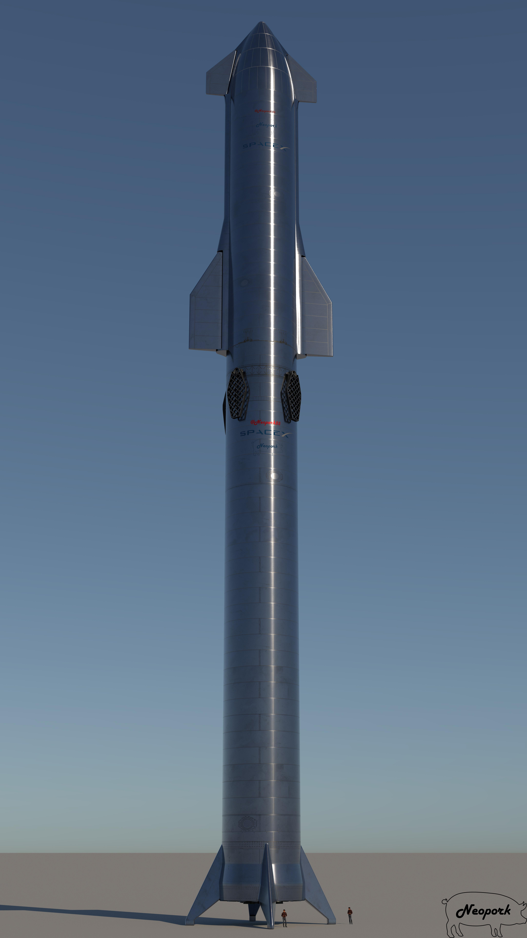
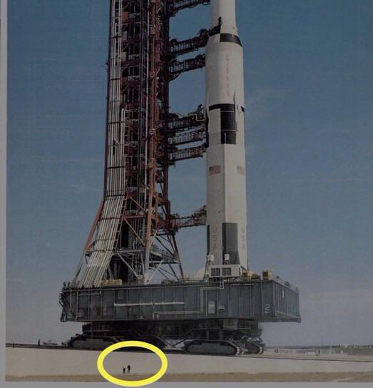
Równanie Ciołkowskiego, tzw. Równanie idealnej rakiety, mówi wprost, że konstrukcja (struktura) rakiety i wynoszony przez nią ładunek stanowić będą tylko kilka-kilkanaście procent całkowitej masy początkowej rakiety!
Dla ułatwienia, rakiety mające wynosić duże ładunki w przestrzeń kosmiczną buduje się z wielu stopni

Slide 8
Loty kosmiczne a śmieci kosmiczne
Niepotrzebne stopnie rakiet, zbiorniki paliwa, silniki i wszystko, co stanowi nieużyteczne obciążenie, jest odrzucane w locie tak szybko, jak przestanie być potrzebne do lotu → to konsekwencje równania Ciołkowskiego
W „optymistycznym” wariancie takie śmieci kosmiczne spadają z powrotem na Ziemię, częściowo lub całkowicie spalając się w atmosferze dzięki tarciu o atmosferę z dużą prędkością (opór aerodynamiczny jest proporcjonalny do prędkości lub jej kwadratu w zależności od kontekstu)
Wiele z takich śmieci zostaje jednak na orbicie/orbitach okołoziemskich, stanowiąc zagrożenie dla astronautów oraz innych statków kosmicznych i satelitów
Śmieci kosmiczne poruszają się z kolosalnymi prędkościami – na niskiej orbicie okołoziemskiej (czyli np. takiej jak orbita ISS) to ok. 28 800 km/h!
Zderzenia nawet najmniejszych i najmniej masywnych śmieci kosmicznych ze statkiem kosmicznym, astronautą czy satelitą mogą mieć katastrofalne skutki

Slide 9
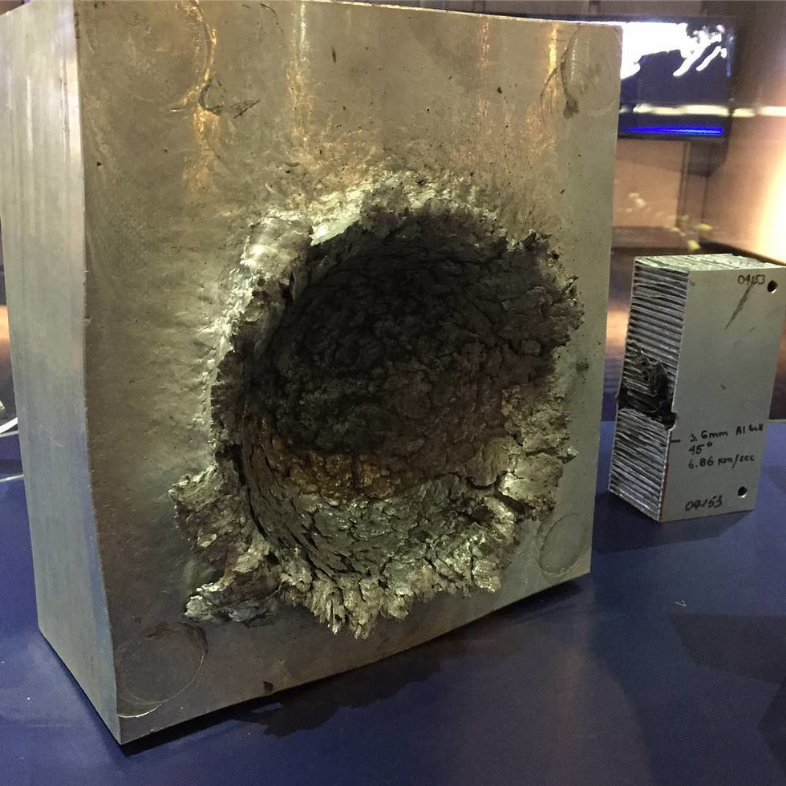
Loty kosmiczne a śmieci kosmiczne
14g odłamek pianki izolacyjnej poruszający się z prędkością 24tys. km/h kontra blok litego aluminium o grubości kilkudziesięciu cm. Krater ma 15 cm głębokości!

Slide 10
Mechanika orbitalna

Slide 11

Energia ruchu orbitalnego
Całkowita energia ciała o masie $m$ orbitującego z prędkością liniową $v$ większe ciało o masie $M$ po orbicie o promieniu $r$ ma postać
$$E= \frac{mv^{2}}{2}− \frac{GMm}{r}≡− \frac{GMm}{2a}$$
Odwrotnie proporcjonalna do półosi wielkiej orbity wartość energii całkowitej

Slide 12

Lot na Marsa to też manewr orbitalny
A właściwie to cała ich sekwencja. W najprostszej i najtańszej energetycznie wersji to tzw. Transfer Hohmanna:
Start z Ziemi i zajęcie orbity kołowej o prędkości równej I. prędkości kosmicznej dla Ziemi. Zmiana prędkości $Δv=v_{I}−0=v_{I}= \sqrt{\frac{GM}{R}}≈7.9 km/s$
Ponowne uruchomienie silników w perygeum orbity – statek zaczyna poruszać się po orbicie eliptycznej.
„Wyłączenie” silników gdy półoś wielka nowej orbity statku jest równa półosi orbity Marsa. Czas lotu to pół okresu orbitalnego takiej orbity, 259 dni
Wejście pod wpływ grawitacji Marsa
Odpalenie silnika w kierunku przeciwnym do kierunku lotu by wyhamować do I. prędkości kosmicznej dla Marsa – statek zostaje satelitą Marsa
Ostatni krok:
Ponowne odpalenie silnika - w celu wejścia w atmosferę: tzw. entry, descent & landing – w przypadku Marsa określane jako siedem minut grozy (→ warsztaty na XVI Seminarium)

Slide 13
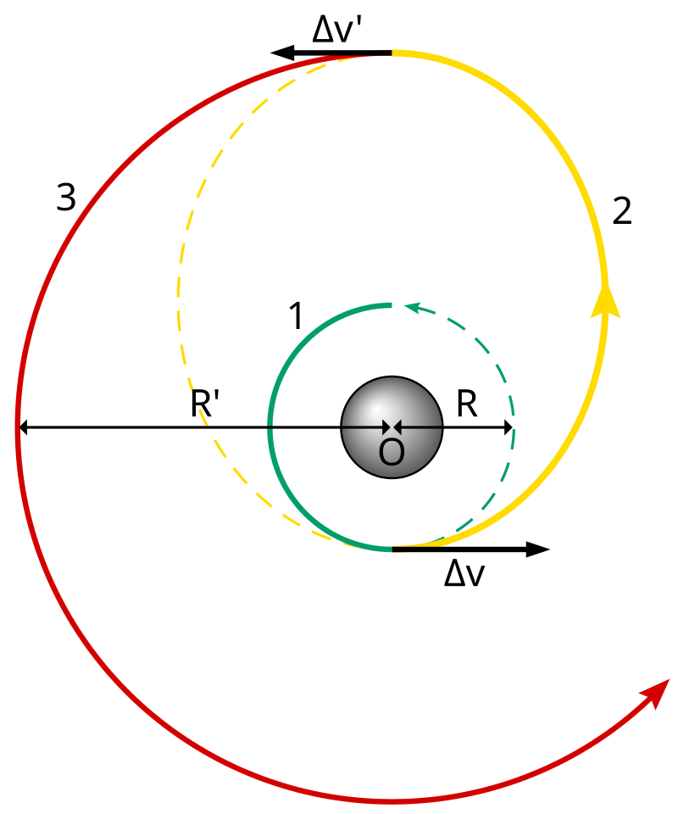
Transfer Hohmanna schematycznie

Slide 14

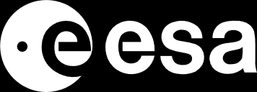
Astrodynamika na lekcjach fizyki
Materiały
https://www.jpl.nasa.gov/edu/resources/lesson-plan/lets-go-to-mars-calculating-launch-windows/
https://www.jpl.nasa.gov/edu/resources/lesson-plan/balancing-forces/
https://www.jpl.nasa.gov/edu/resources/lesson-plan/modeling-the-orbits-of-planets/
https://www.jpl.nasa.gov/edu/resources/project/land-a-spacecraft-on-target/
Materiały ESERO / Education
https://esero.kopernik.org.pl/wp-content/uploads/2021/04/L%C4%85dowanie_na_Ksi%C4%99%C5%BCycu.pdf
https://esero.kopernik.org.pl/materialy-edukacyjne/scenariusze
Wsparli nas też bohaterowie Kerbal Space Program, symulatora programu kosmicznego dostępnego m.in. w Steam Store oraz Epic Game Store

Slide 15
Dodatek matematyczno-fizyczny

Slide 16
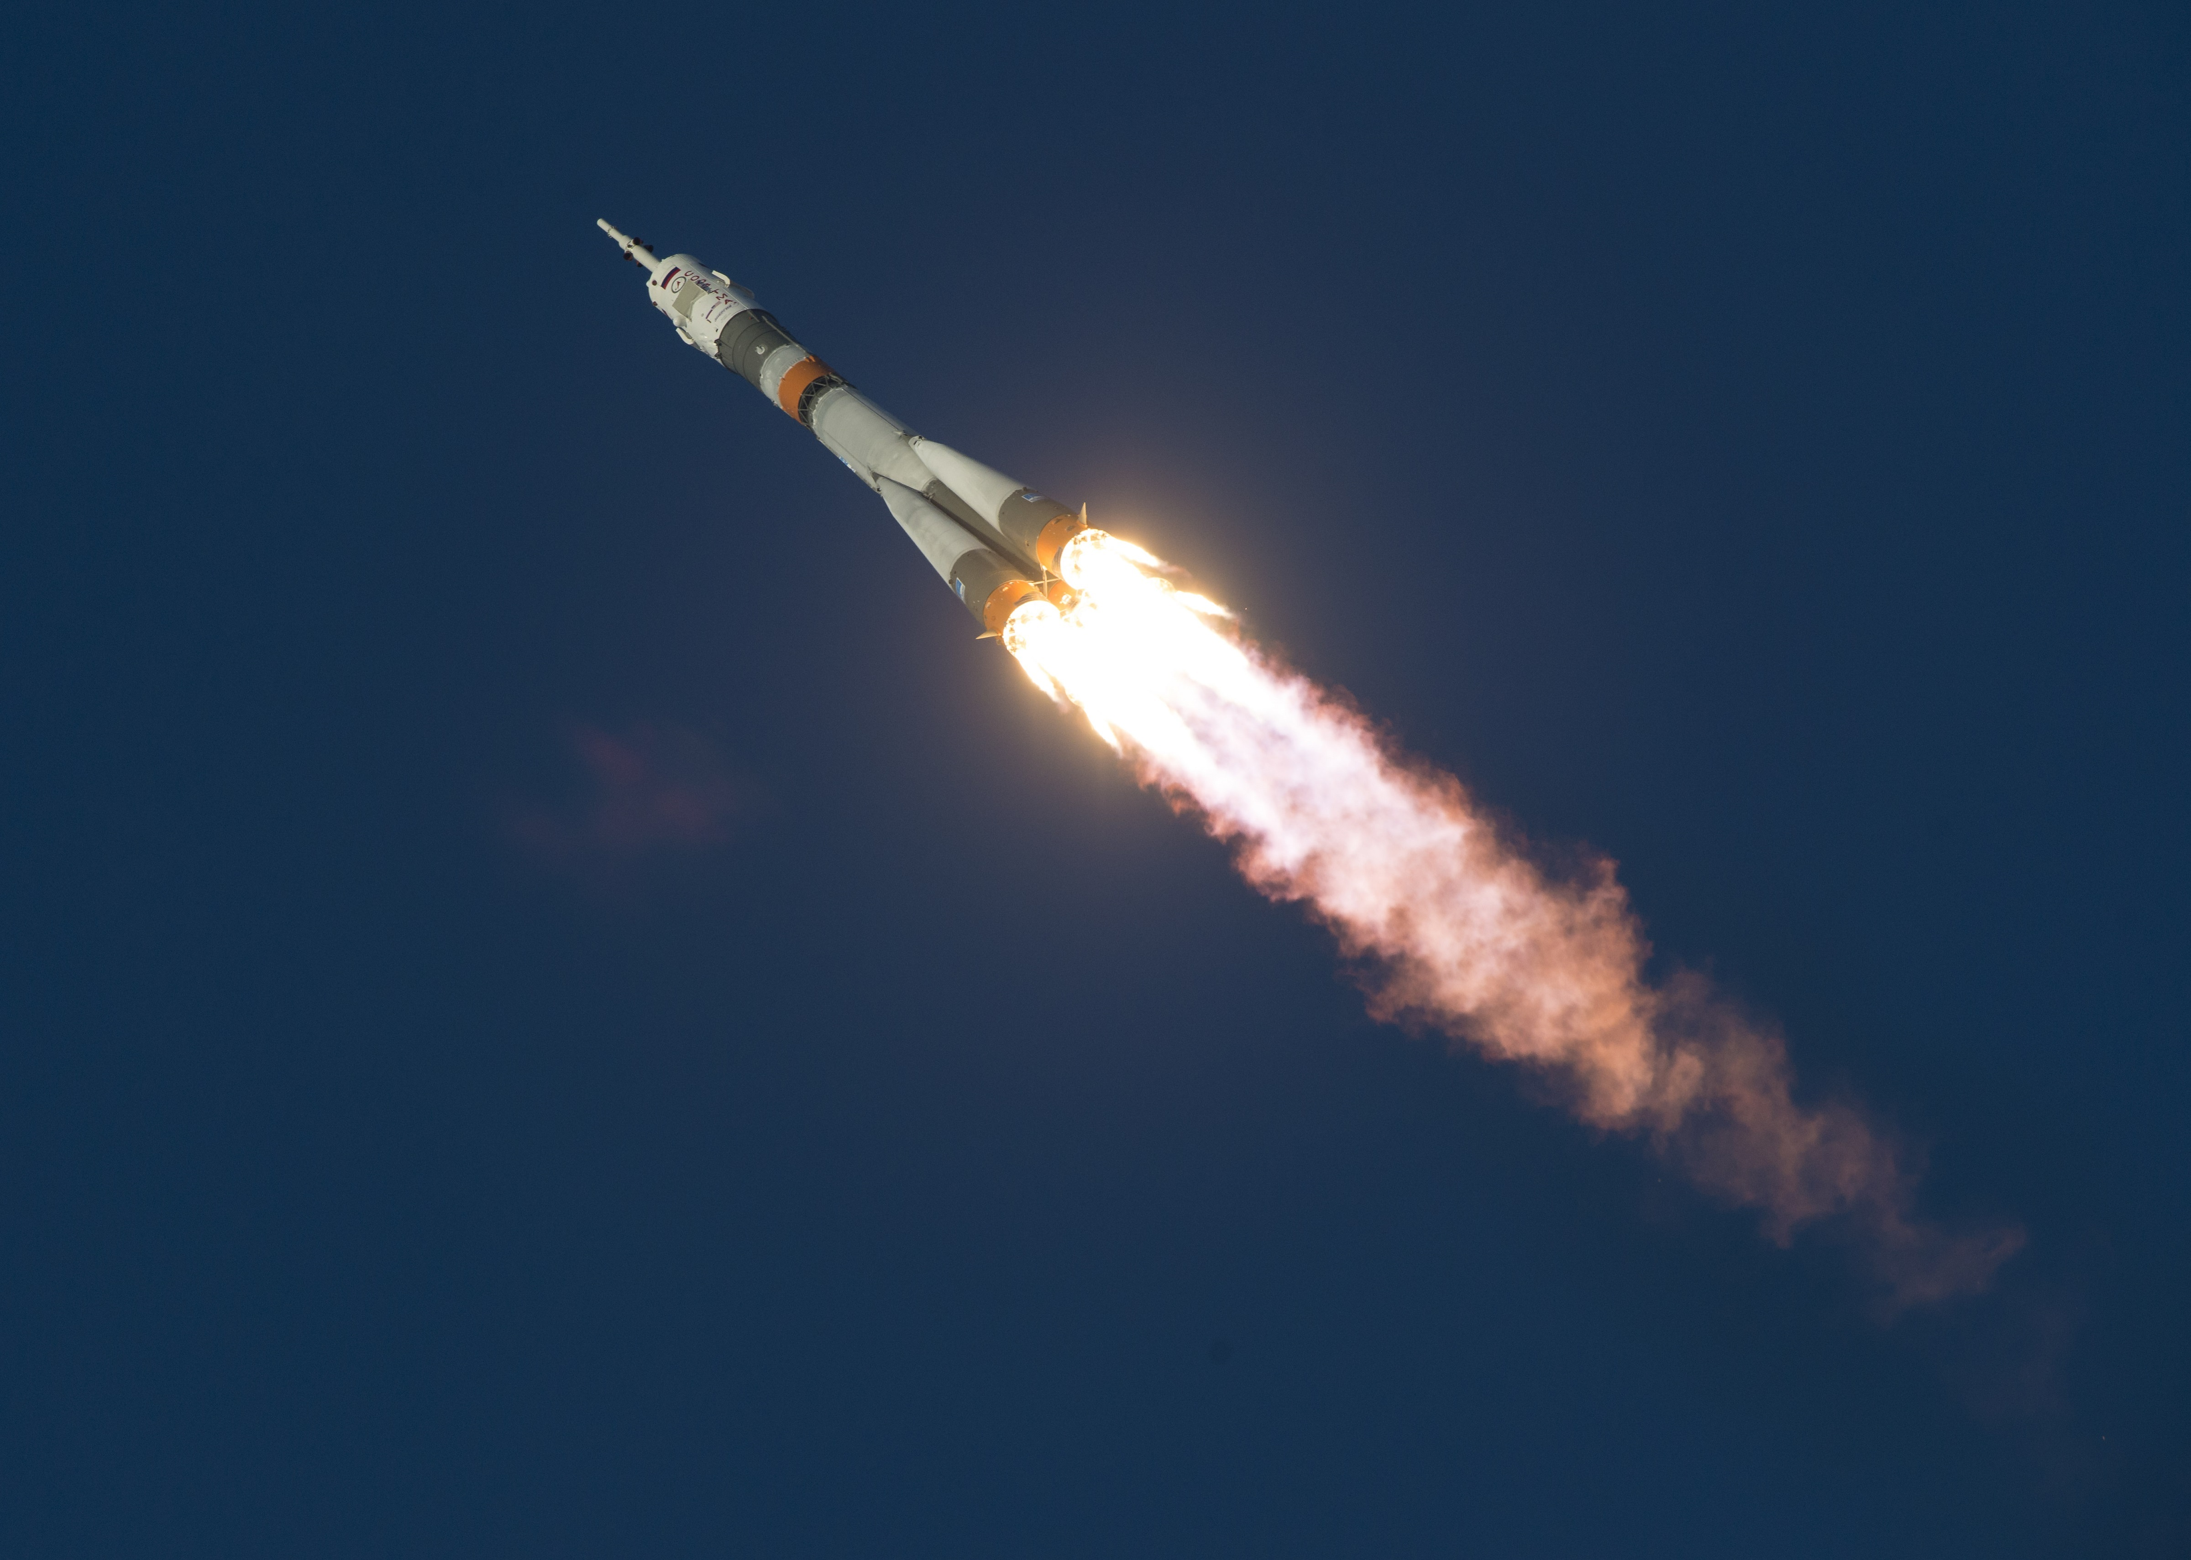





Skąd się bierze równanie Ciołkowskiego
$$P_{0}$$
$$α$$
„-” ponieważ paliwa ubywa
Z Zasad Dynamiki Newtona
(z pominięciem siły oporu aerodynamicznego)
$\left\{\begin{matrix}F= \frac{dp}{dt}=M\frac{du}{dt}−v \frac{dm}{dt} \\ F=\left(P −P_{0}\right)⋅A −M⋅g⋅cosα\end{matrix}\right.$
Gdzie $p$ – pęd rakiety, $P_{0}$- ciśnienie na zewnątrz dyszy silnika, $A$ – powierzchnia przekroju wylotu dyszy silnika, $P$ – ciśnienie spalin, $u$ – prędkość rakiety, $v$ – prędkość wylotowa spalin, $M$ – chwilowa masa rakiety, $dm$ – przepływ masy paliwa przez silnik, $g$ – przyspieszenie grawitacyjne, $t$ - czas
Pomijając ciężar $Mg⋅cosα$ i przyrównując do siebie oba równania otrzymujemy
$\left(P −P_{0}\right)A dt=Mdu−vdm$
Wprowadzając pojęcie prędkości równoważnej $v_{eq}$ spalin i $\dot{m}≡ \frac{dm}{dt}$
$v_{eq}= \frac{\left(P −P_{0}\right)A}{\dot{m}}+v$
Mamy ostatecznie $Mdu=v_{eq}\dot{m}dt≡−v_{eq}dM$ co po uporządkowaniu zmiennych i scałkowaniu daje równanie Ciołkowskiego
$$mg$$
$$\left(P −P_{0}\right)⋅A$$

Slide 17



Skąd się bierze równanie Ciołkowskiego
$$p_{0}$$
$$α$$
$$du=−v_{eq}\frac{dM}{M}$$
$$∫du≡Δu=−v_{eq}\int_{m_{0}}^{m_{f}}{\frac{dM}{M}}$$
Gdzie $m_{0}$ - masa startowa rakiety, $m_{f}$ - masa rakiety po wypaleniu paliwa.
Całka po prawej stronie daje w wyniku (vide I semestr Analizy Matematycznej na studiach ;) ) różnicę logarytmów czyli logarytm ilorazu, tzn.
$$Δu=−v_{eq}ln\left(\frac{m_{f}}{m_{0}}\right)≡v_{eq}ln\left(\frac{m_{0}}{m_{f}}\right)$$
Otrzymany wynik to równanie Ciołkowskiego dla idealnej rakiety jednostopniowej.
$$mg$$
$$\left(p −p_{0}\right)⋅A$$

Slide 18
Działanie silników rakietowych
Silniki rakietowe
Na paliwo stałe
Hybrydowe
Na paliwo ciekłe
Paliwo i utleniacz są wymieszane w stanie stałym.
Najstarszy typ silnika rakietowego – sięgający starożytnych Chin
Paliwo i utleniacz są płynami, zamkniętymi w osobnych zbiornikach ciśnieniowych. Mieszanie i zapłon następuje w komorze silnika
Paliwo w formie bloku, przez który przepływa płynny utleniacz.

Slide 19

Działanie silników rakietowych
Silnik rakietowy to nie tylko paliwo i utleniacz. Do oczekiwanego działania silnik rakietowy
potrzebuje odpowiednio ukształtowanej komory spalania i dyszy wylotowej – tzw. Dyszy de Lavala.
Działanie i kształt dyszy de Lavala wynikają z konieczności przestrzegania kilku podstawowych praw
Fizyki.
Zasady zachowania masy $\dot{m}⋅v⋅A=const.$, którą można też równoważnie zapisać jako
$\frac{dρ}{ρ}+ \frac{dv}{v}+ \frac{dA}{A}=0$
gdzie $ρ$ to gęstość spalin, $v$ – prędkość gazu, $A$ – pole przekroju poprzecznego dyszy
Zasady zachowania pędu $ρ⋅v dv=−dP$ gdzie $P$ to ciśnienie spalin
Przepływ spalin przez dyszę musi być izoentropiczny czyli przy stałej entropii właściwej gazu lub, równoznacznie,
adiabatyczny i odwracalny. To znaczy, że $\frac{dP}{P}=γ\frac{dρ}{ρ}$ przy czym zmiana ciśnienia wiąże się ze zmianą gęstości $ρ$ gazu
i prędkością dźwięku $a$, $dP=a^{2}dρ$ , gdzie $γ= \frac{c_{P}}{c_{V}}$ to tzw. wykładnik politropy czyli stosunek ciepeł właściwych spalin –
przy stałym ciśnieniu, $c_{P}$, i przy stałej objętości, $c_{V}$.

Slide 20
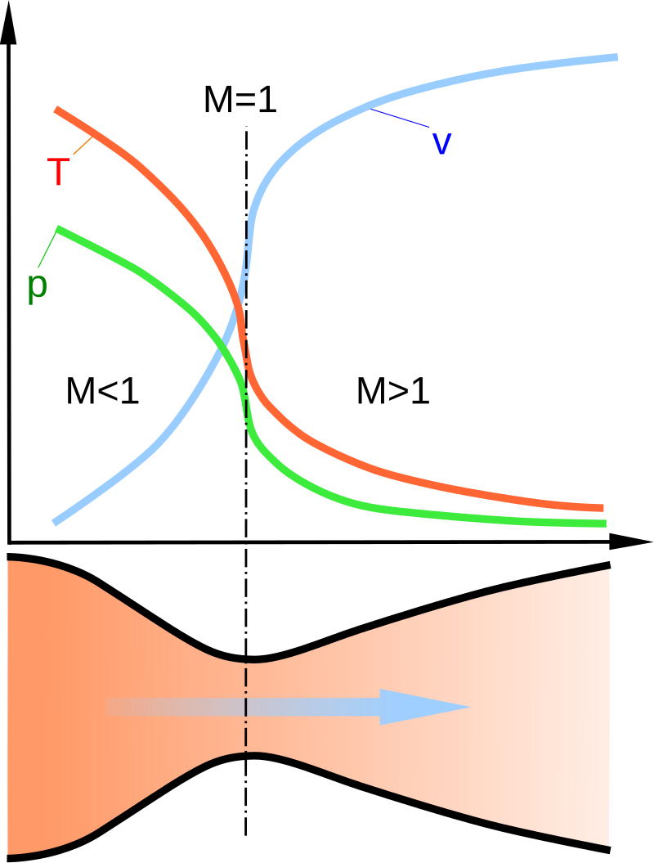
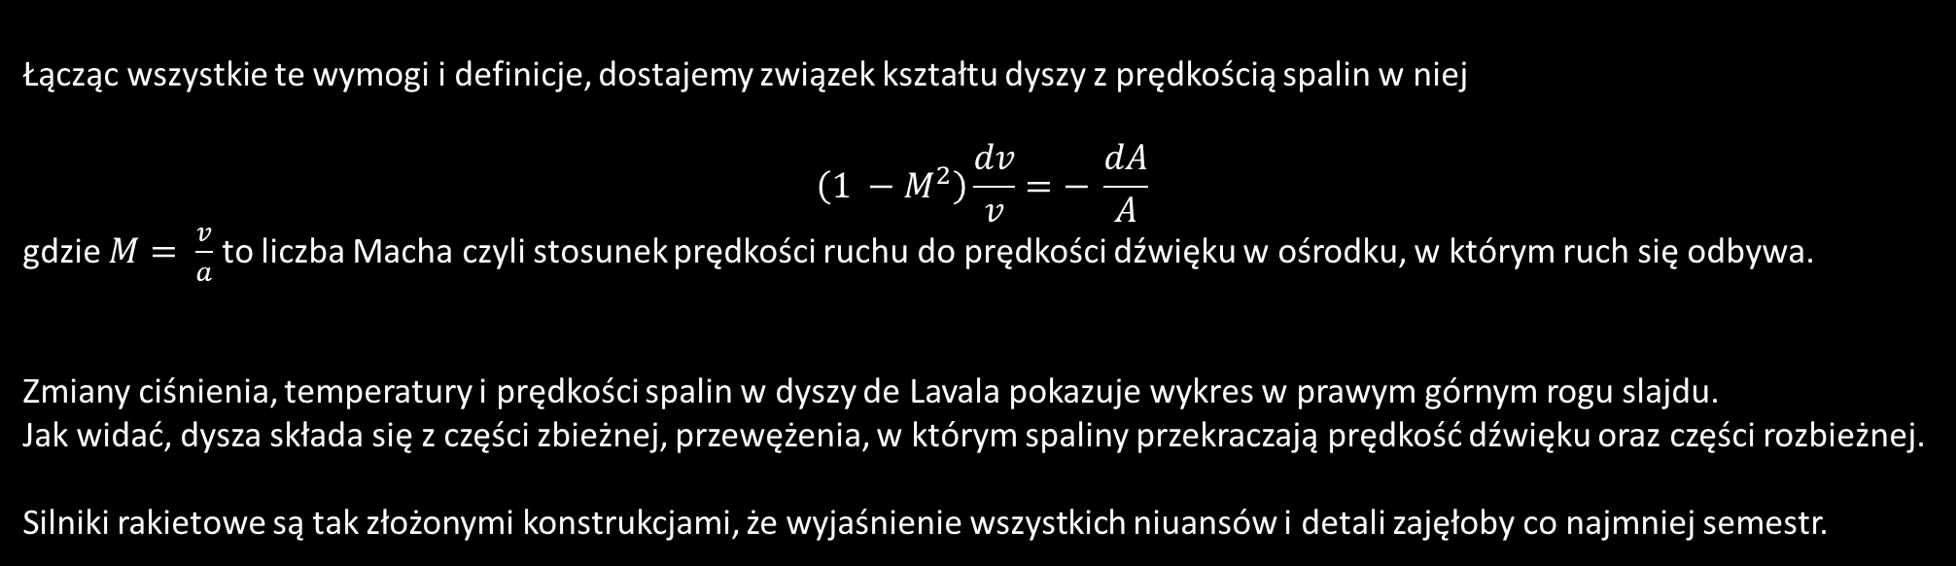
Działanie silników rakietowych
Łącząc wszystkie te wymogi i definicje, dostajemy związek kształtu dyszy z prędkością spalin w niej
$$\left(1 −M^{2}\right)\frac{dv}{v}=− \frac{dA}{A}$$
gdzie $M= \frac{v}{a}$ to liczba Macha czyli stosunek prędkości ruchu do prędkości dźwięku w ośrodku, w którym ruch się odbywa.
Zmiany ciśnienia, temperatury i prędkości spalin w dyszy de Lavala pokazuje wykres w prawym górnym rogu slajdu.
Jak widać, dysza składa się z części zbieżnej, przewężenia, w którym spaliny przekraczają prędkość dźwięku oraz części rozbieżnej.
Silniki rakietowe są tak złożonymi konstrukcjami, że wyjaśnienie wszystkich niuansów i detali zajęłoby co najmniej semestr.

Slide 21

Matematyka manewru Hohmanna
Pierwsza prędkość kosmiczna $v_{I}$ – prędkość, z jaką trzeba się poruszać by zostać satelitą danego ciała niebieskiego o masie $M$ – to prędkość, dla której siła odśrodkowa ruchu obiegowego równoważona jest przez siłę grawitacji
$\frac{mv^{2}}{r}=G\frac{M⋅m }{r^{2}}$
$v_{I}= \sqrt{\frac{GM}{r}}$
gdzie $m$ to masa satelity,
$G$ to stała grawitacyjna $(G≈6,67⋅{10}^{−11} \left[\frac{m^{3}}{kg⋅s^{2}}\right])$
a $r$ to promień orbity

Slide 22

Matematyka manewru Hohmanna
W każdym „miejscu” orbity, orbitujące ciało ma energię całkowitą
$E_{C}= \frac{mv^{2}}{2} −G\frac{Mm}{r} ≡−G\frac{Mm}{2a}$
Przekształcając to równanie by otrzymać postać prędkości ruchu orbitalnego dostajemy tzw. Równanie vis-viva
$v^{2}=GM\left(\frac{2}{r} − \frac{1}{a}\right)$
Korzystając z równania vis-viva, wyznaczyć można zmianę prędkości statku kosmicznego, jaką musi nabyć by z kołowej o promieniu $r_{1}$ przejść na eliptyczną o aphelium $r_{2}$ (na rysunku oznaczoną przez $Δv$)
$Δv_{1}= \sqrt{\frac{GM}{r_{1}}} \left(\sqrt{\frac{2r_{2}}{r_{1}+r_{2}}} −1\right)$
Drugi raz z równania vis-viva skorzystać trzeba by wyznaczyć o ile musi zmienić się prędkość statku by z eliptycznej orbity o aphelium $r_{2}$ wszedł na kołową o promieniu $r_{2}$ (na rysunku - $Δv′$)
$Δv_{2}= \sqrt{\frac{GM}{r_{2}}} \left(1− \sqrt{\frac{2r_{1}}{r_{1}+r_{2}}}\right)$

